Slide 1
МБОУ Весеннинская ООШ
ОТЧЕТ О РАБОТЕ ЛЕТНЕГО ОЗДОРОВИТЕЛЬНОГО ЛАГЕРЯ С ДНЕВНЫМ ПРЕБЫВАНИЕМ «В Е С Н У Ш К И»
3 июня-27 июня 2019 год

Slide 2
Школьный лагерь «Веснушки» работает по программе «Территория здоровья» по социально-педагогическому направлению, антинаркотический профиль.
Цель: создание в период летних каникул оптимальных условий, обеспечивающих социальное становление и развитие личности через организацию познавательной, проектной, творческой и спортивно-оздоровительной деятельности.
В лагере на летних каникулах отдохнуло 15 учащихся 1-5 классов.
Дети находились в лагере с 2-х разовым питанием с 8.30 до 1 4.30.

Slide 3
Режим дня
оздоровительного лагеря при
МБОУ Весеннинской ООШ
с дневным пребыванием “Веснушки”
8.30-9.00 | Сбор детей, зарядка, водные процедуры.
9.00-9.15 | Утренняя линейка.
9.15-9.45 | Завтрак.
9.45-11.00 | Работа по плану, общественно-полезный труд.
10.00-12.30 | Оздоровительные, спортивные, развивающие, образовательно-познавательные, культурно-массовые мероприятия.
12.30-13.00 | Обед.
13.00-14.30 | Свободное время.
14.30 | Уход детей домой.

Slide 4
Правила детского лагеря
В любой ситуации старайся подавить гнев и раздражительность, будь выдержан.
Общение строй на улыбке. Любую конфликтную ситуацию решай конкретно и с пользой для дела.
Не позволяй себе обижать младших, слабых, больных и старых.
Будь честным. Умей говорить правду в глаза и правильно её воспринимай, имей мужество признаться в своих ошибках.
Помни, что внешняя опрятность, подтянутость, аккуратность во всём – свидетельство внутренней культуры человека.
Не забывай при встрече приветствовать взрослых и товарищей.

Slide 5
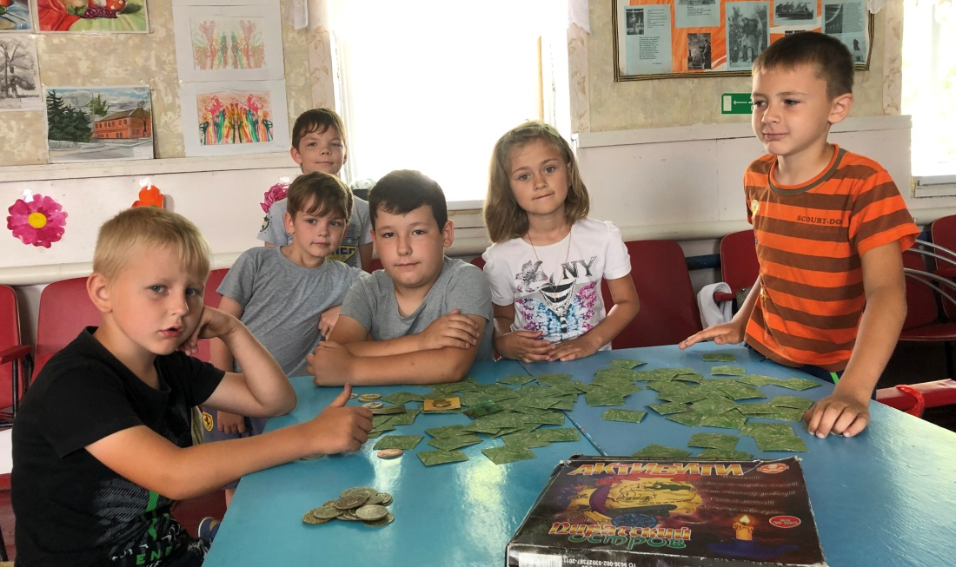
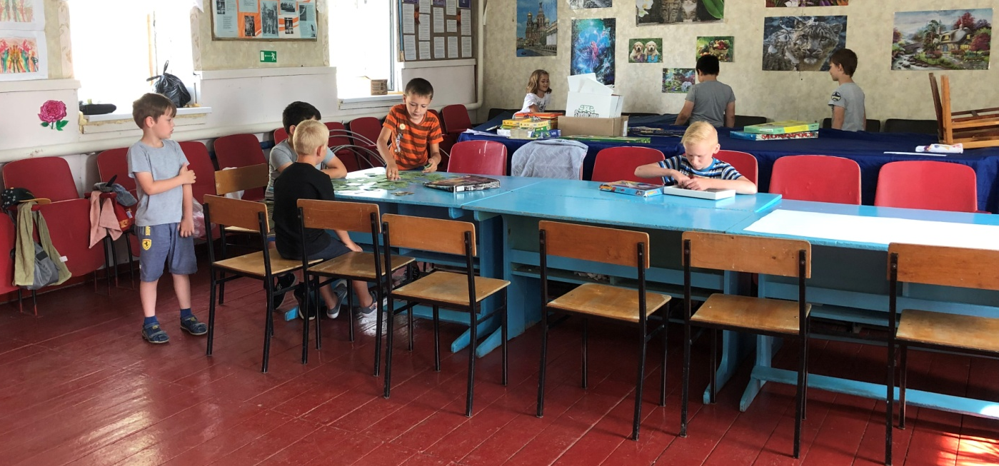
В первые дни отдыха ребята поближе познакомились, было выбрано название отряда - «Витаминки» - девизы, речевки, отрядные песни.
Наш девиз:
Витаминки всем нужны!
В жизни очень мы важны!
Витаминки побеждают,
Никогда не унывают!

Slide 6
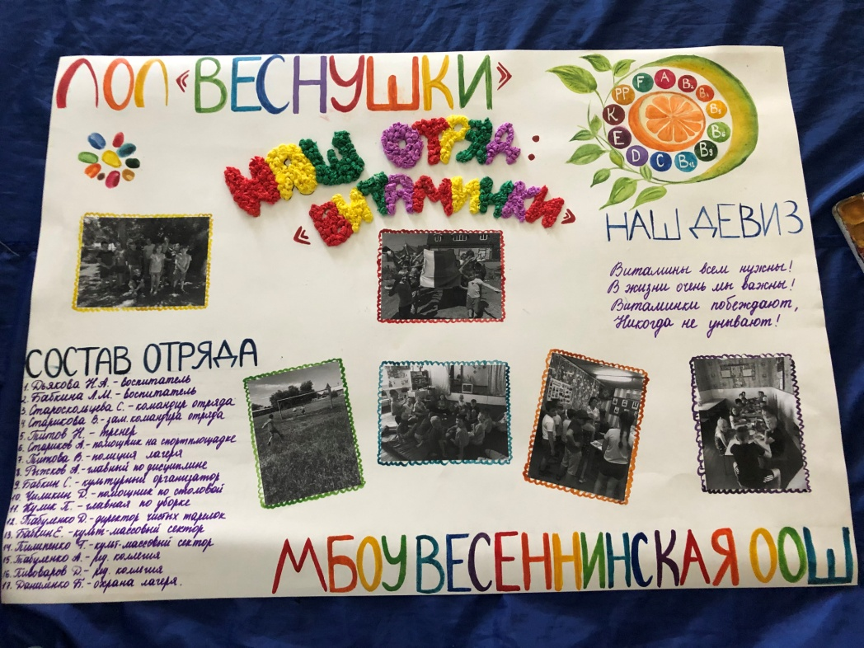
Провели операцию «Уют» и
оформили свой
отрядный уголок

Slide 7
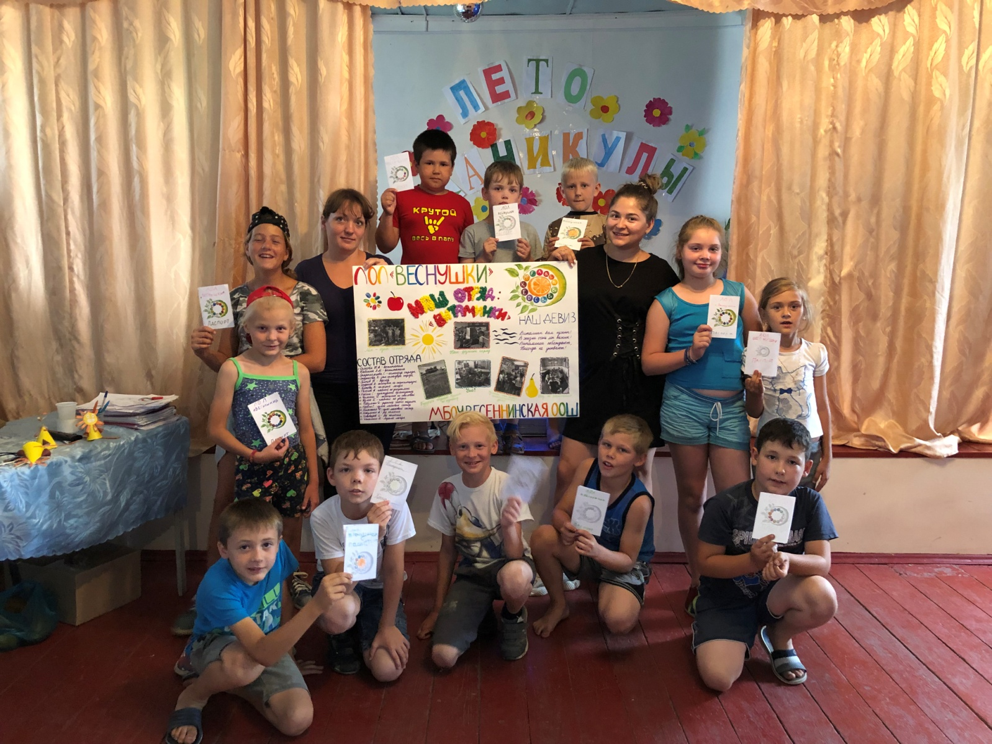
Знакомьтесь – это мы!
Держим уголок отряда и
паспорта гражданина лагеря!

Slide 8
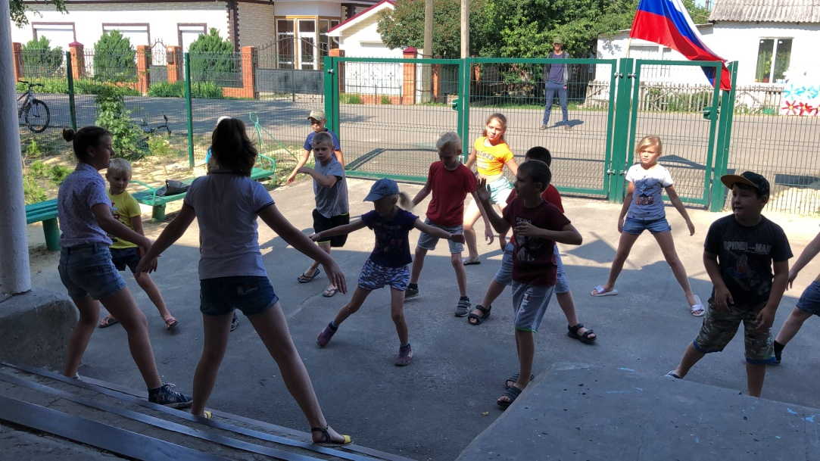
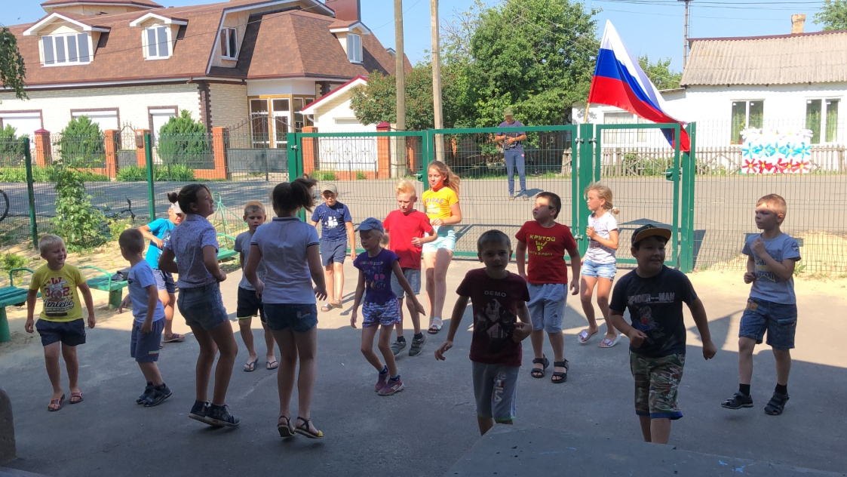
Чтобы быть весь день в порядке, Будем делать мы зарядку!

Slide 9
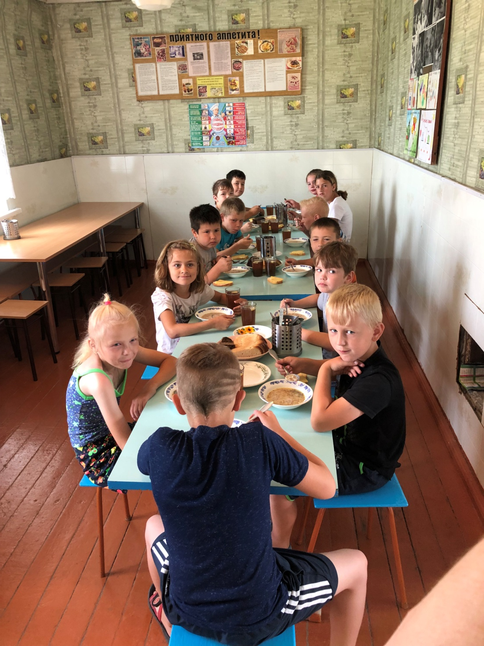
Питание ребят осуществляется согласно нормам и правилам, разработанным для детских учреждений.
Ребята получают усиленное питание, фрукты и сладости, которые очень любят.

Slide 10
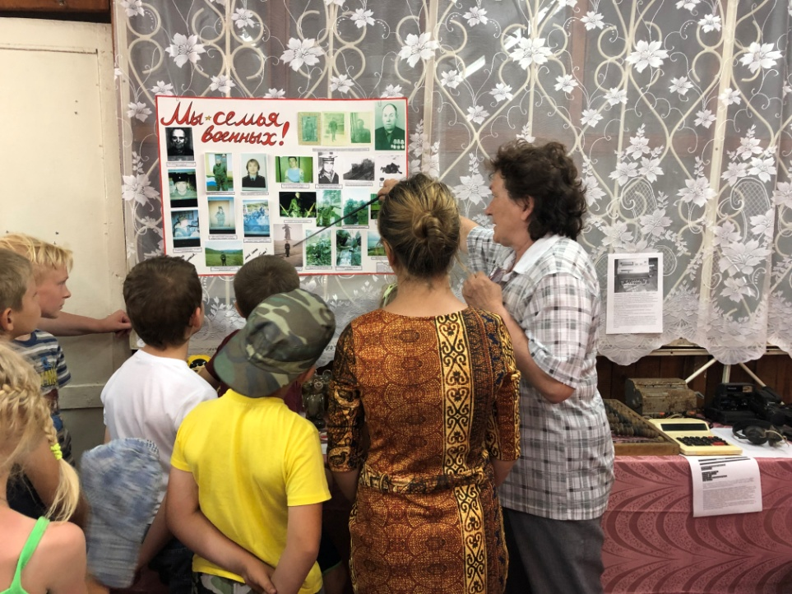
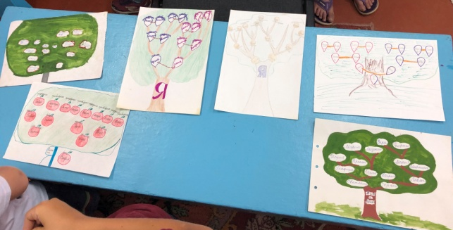
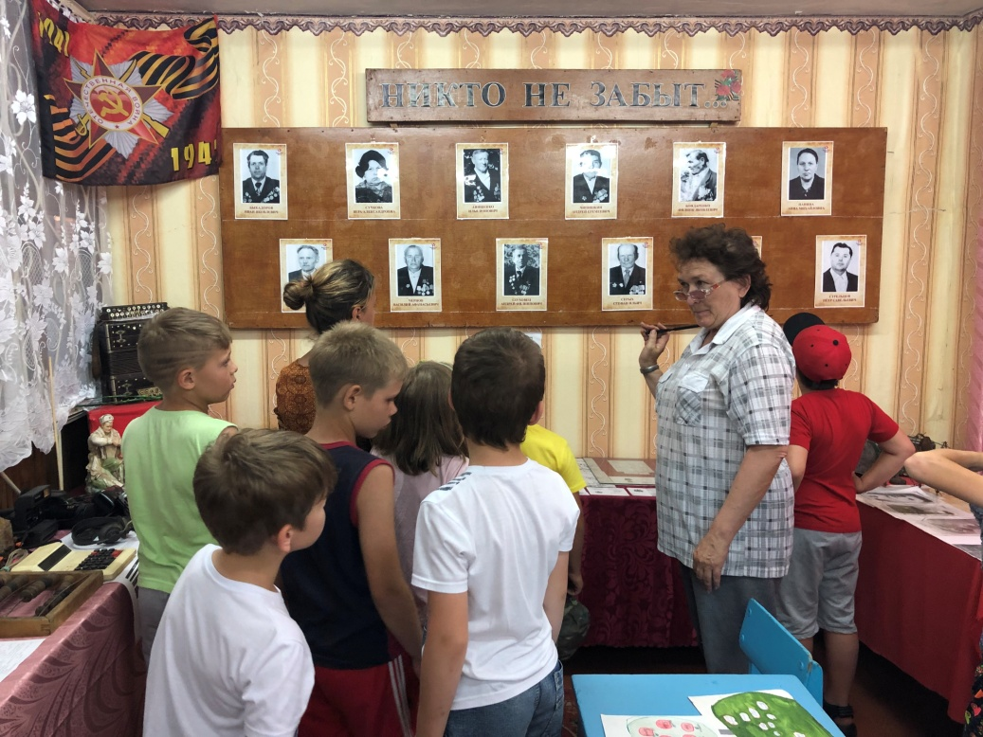
Экскурсия в школьный музей с нашим любимым директором лагеря Натальей Владимировной

Slide 11
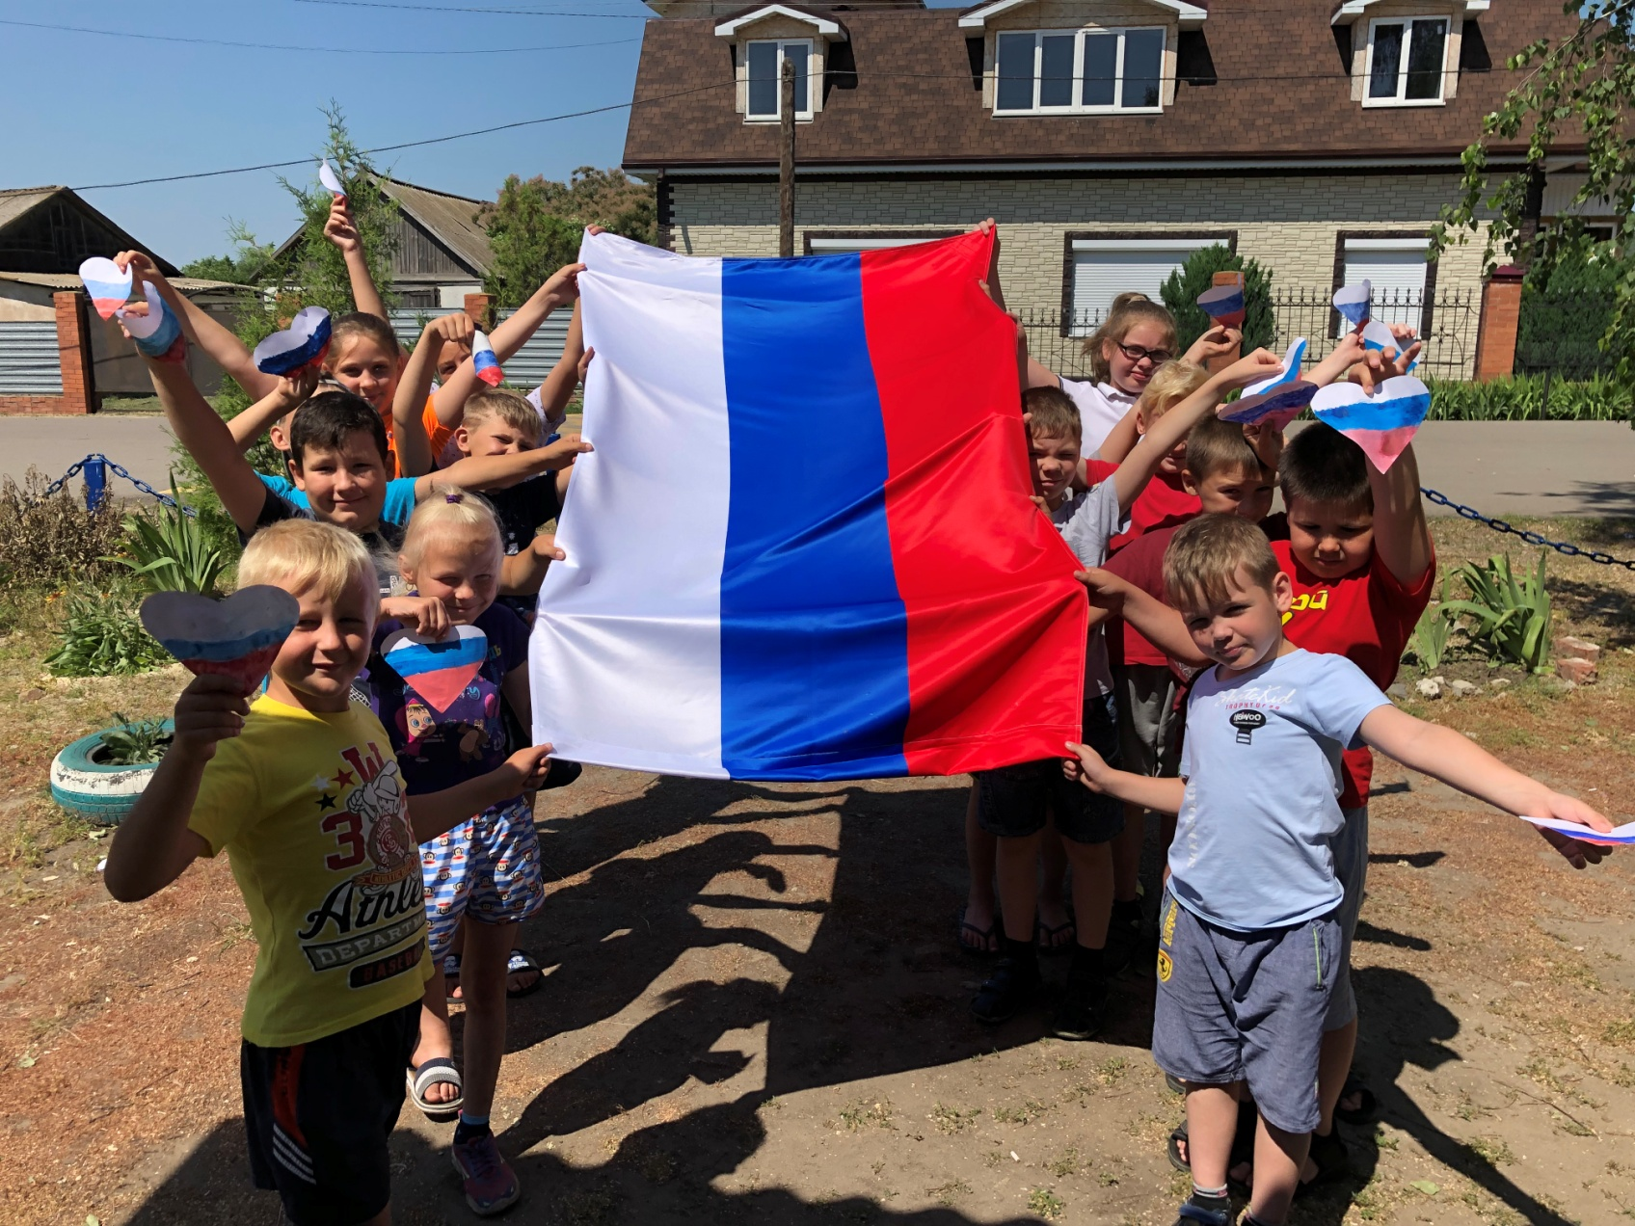
Приняли участие во флешмобе ко Дню России!

Slide 12
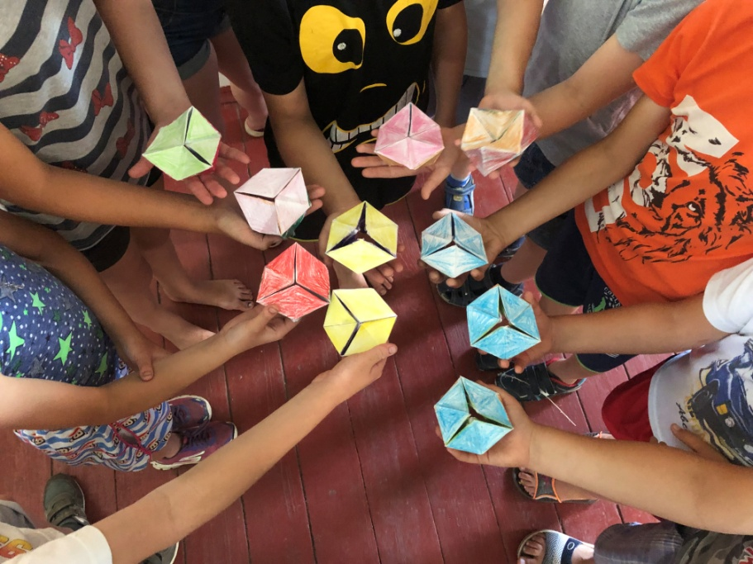
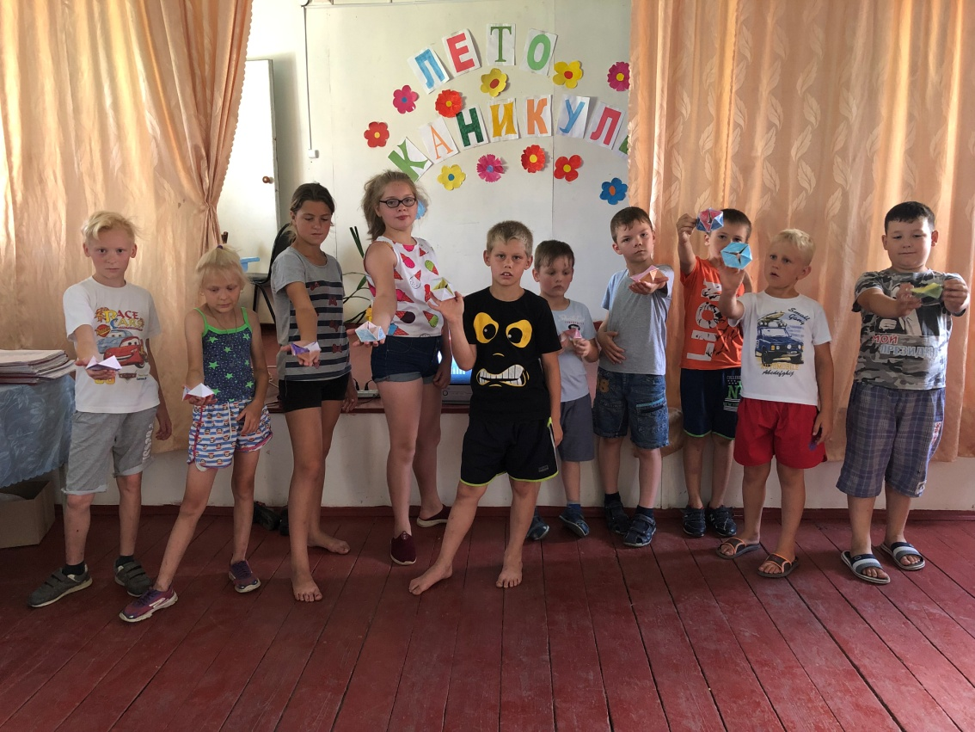
Мастер-класс по изготовлению тетрафлексагона

Slide 13
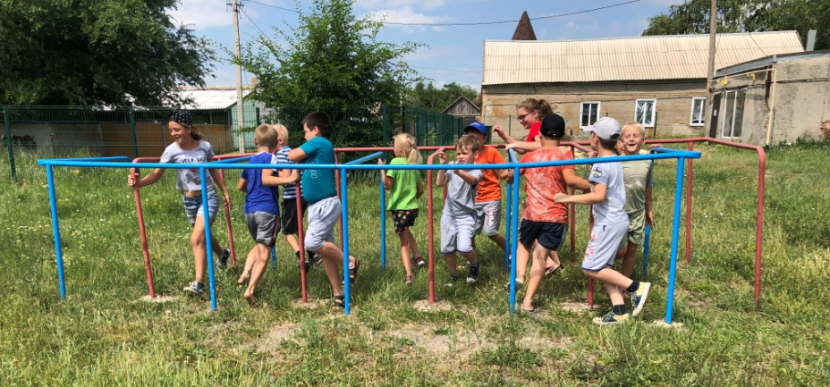
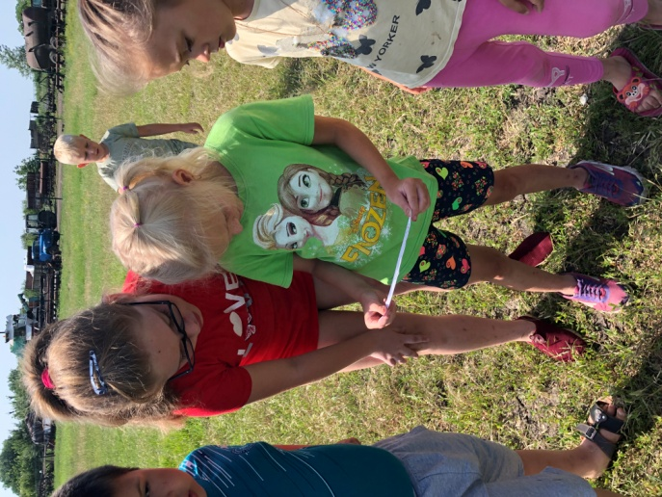
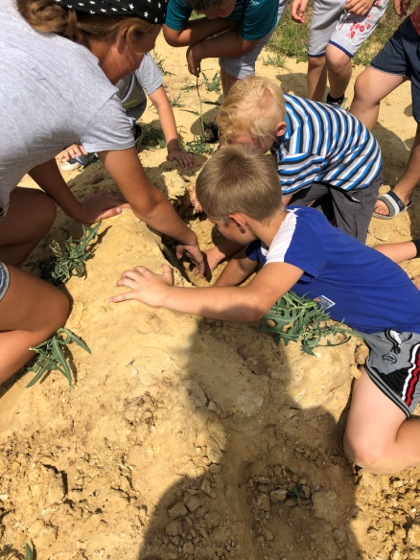
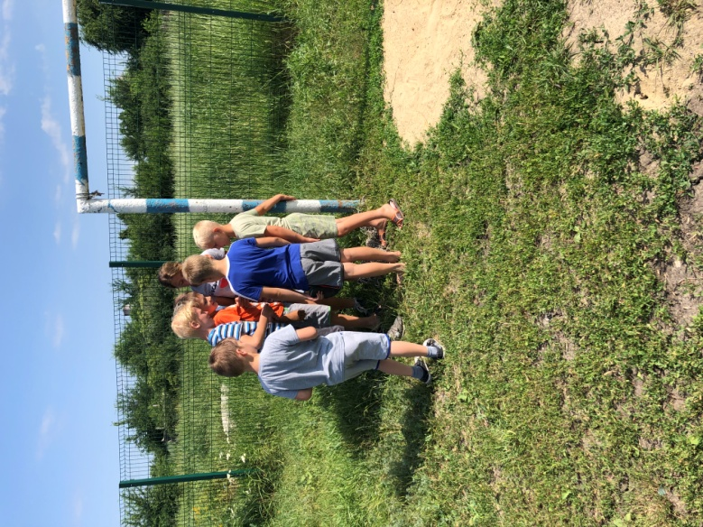
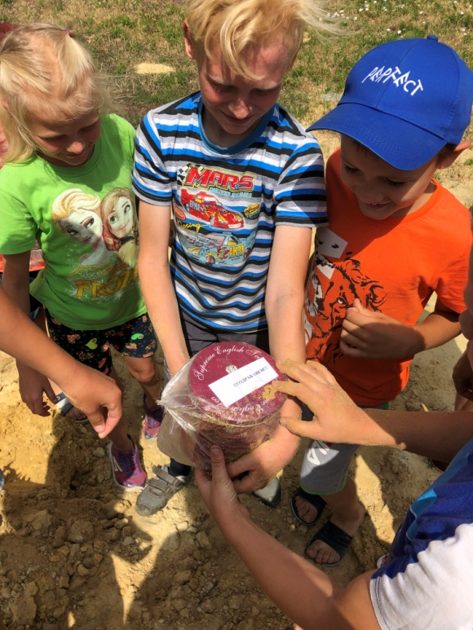
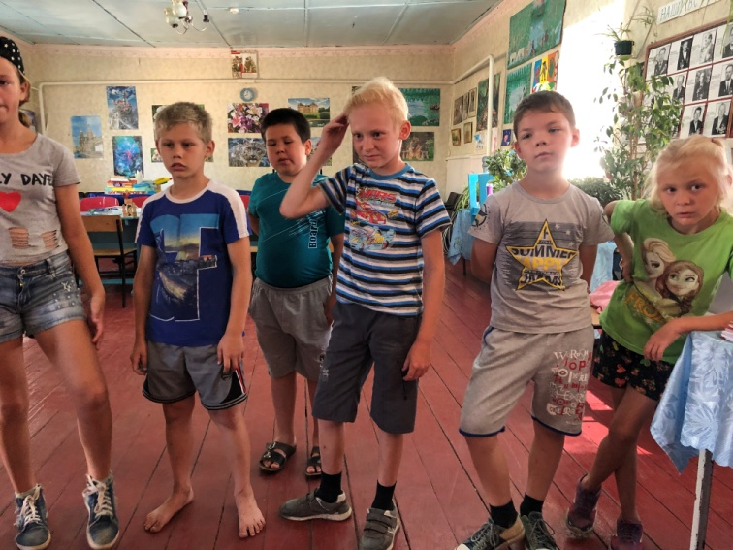
Операция
«Поиск клада»

Slide 14
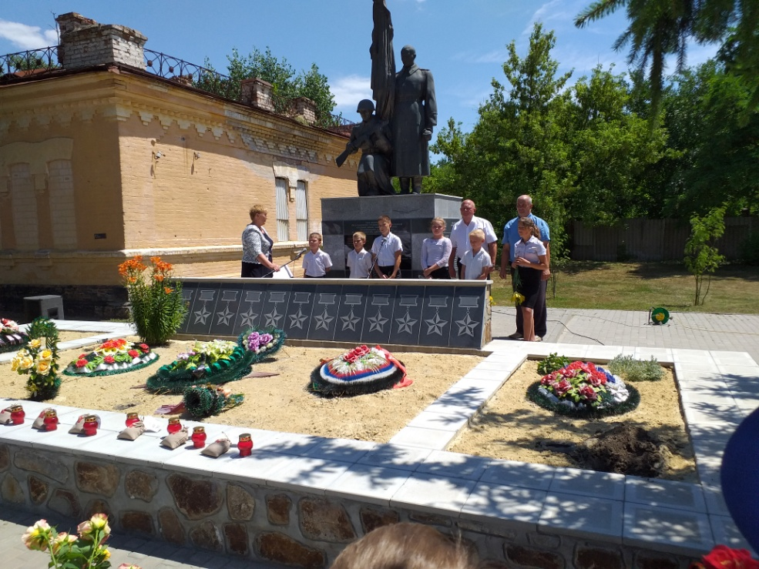
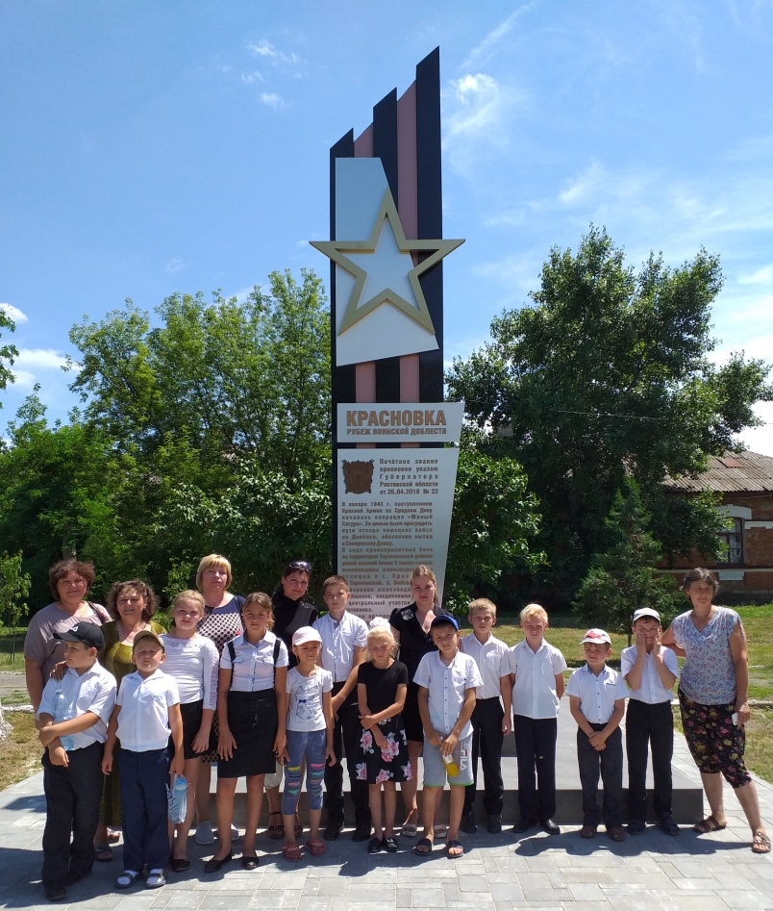
22 июня
День памяти и скорби
Участие в митинге, посвященном началу Великой Отечественной войны.

Slide 15
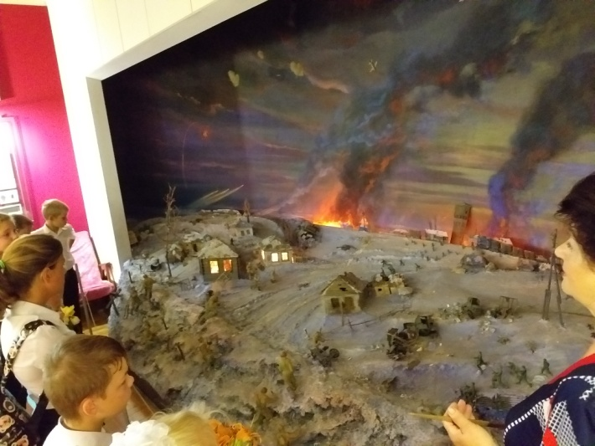
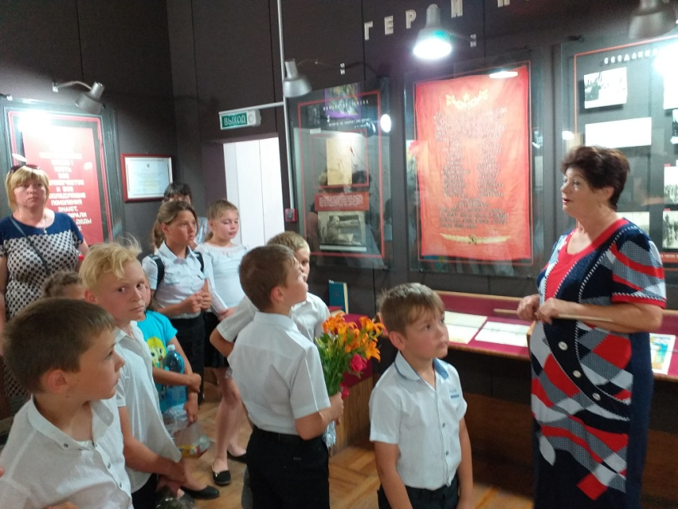
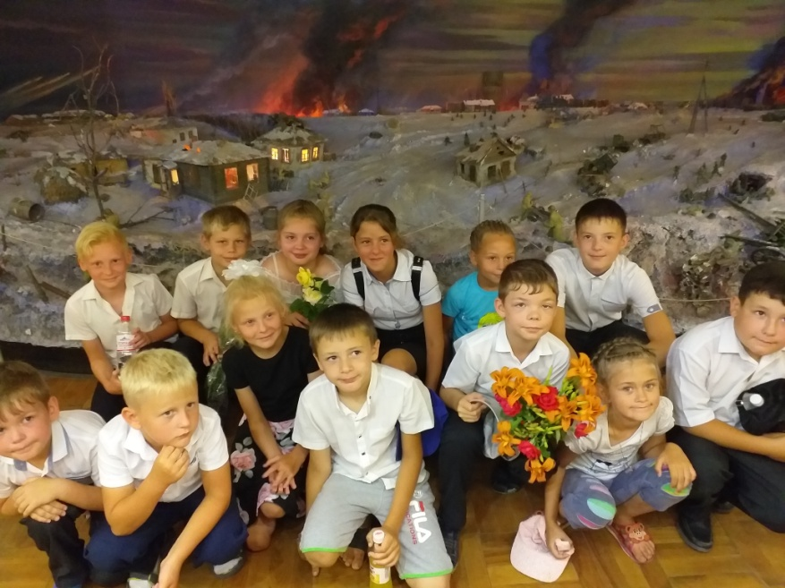
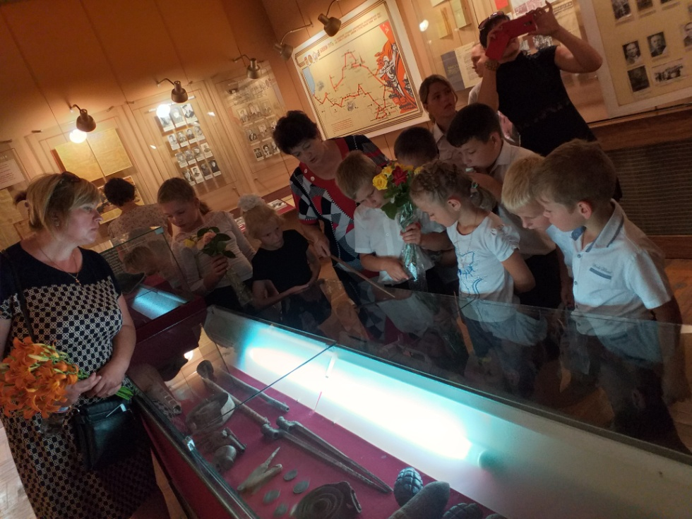
Экскурсия в музей 13 героев Советского Союза

Slide 16
Не грустим в семействе нашем.
Мы поем, рисуем, пляшем,
Отдыхаем, загораем,
В игры разные играем.

Slide 17
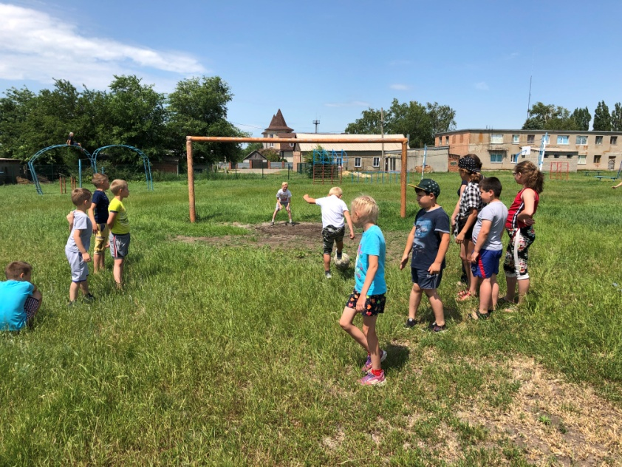
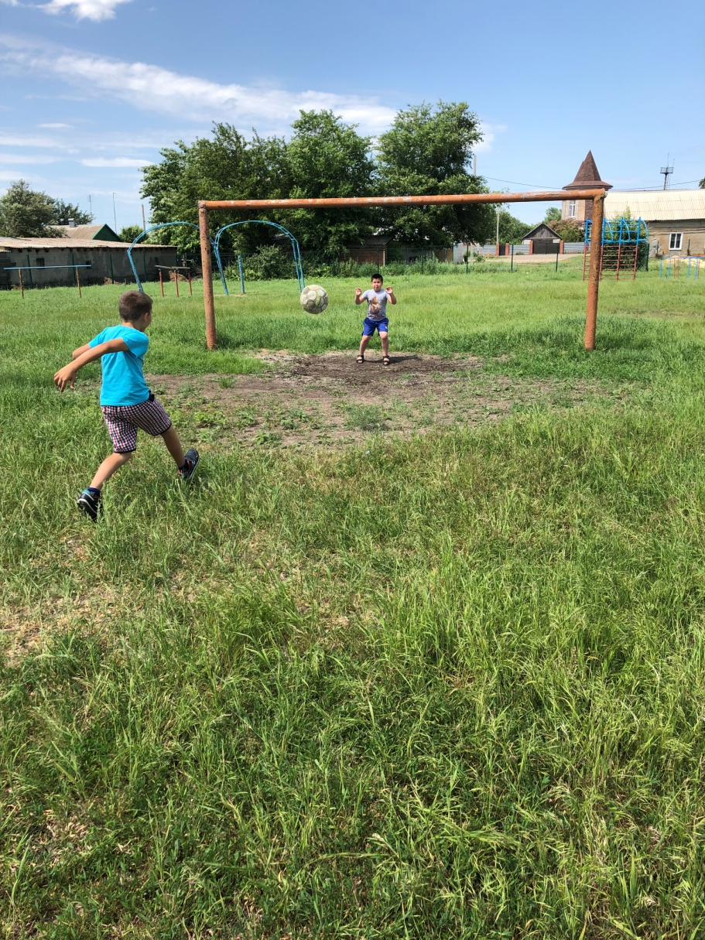
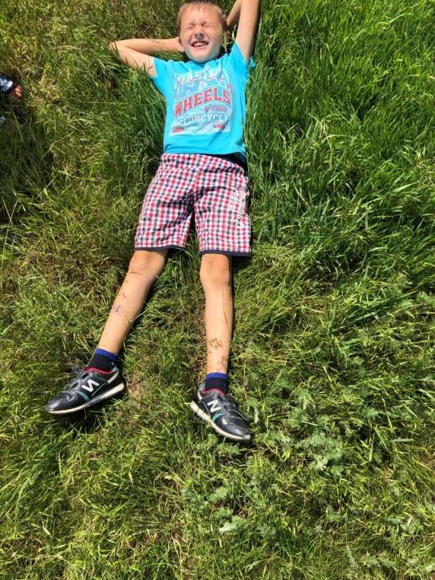
Конкурс «Лучший голкипер»

Slide 18
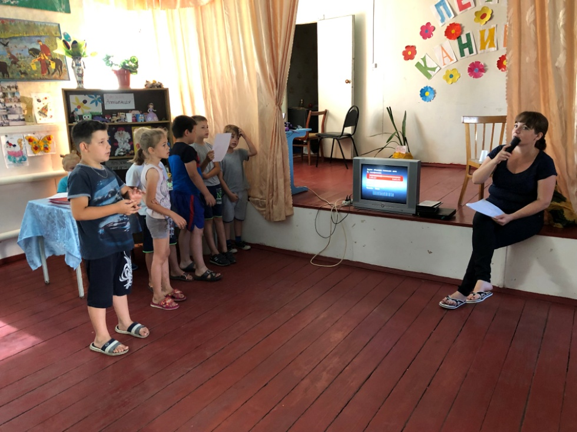
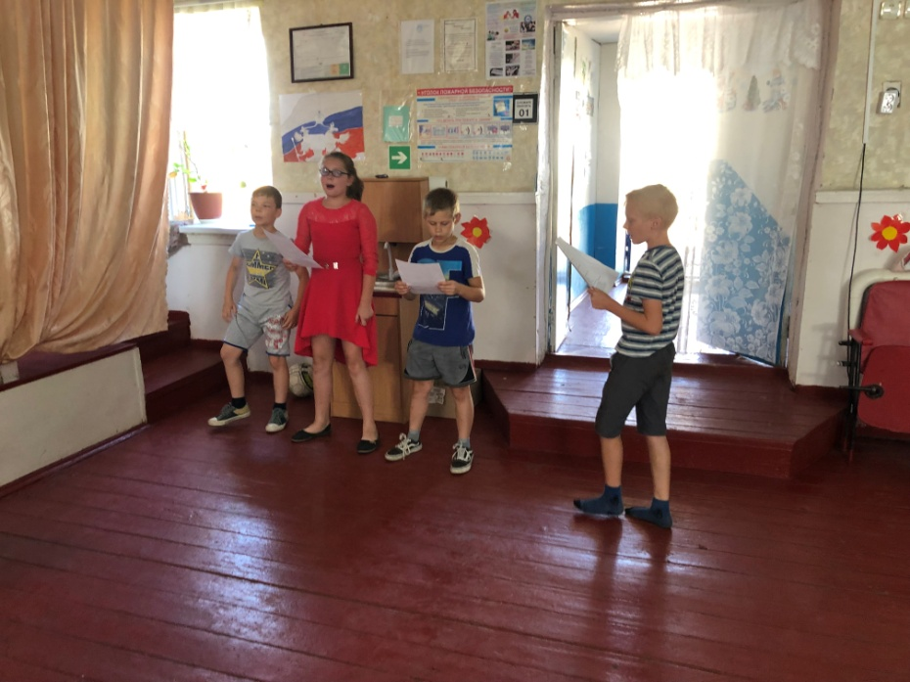
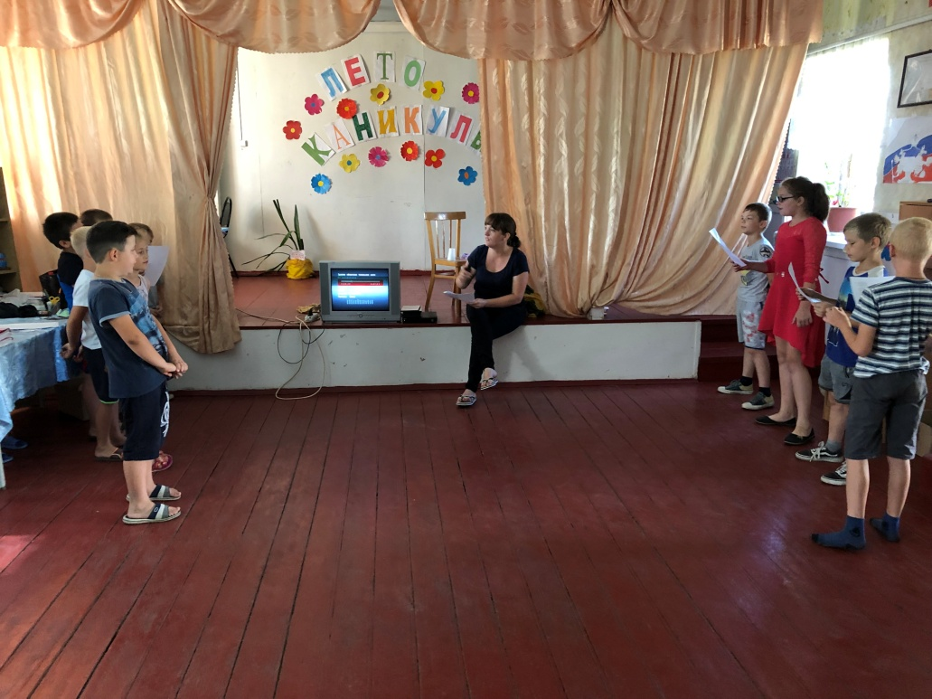
Учим отрядные песни

Slide 19
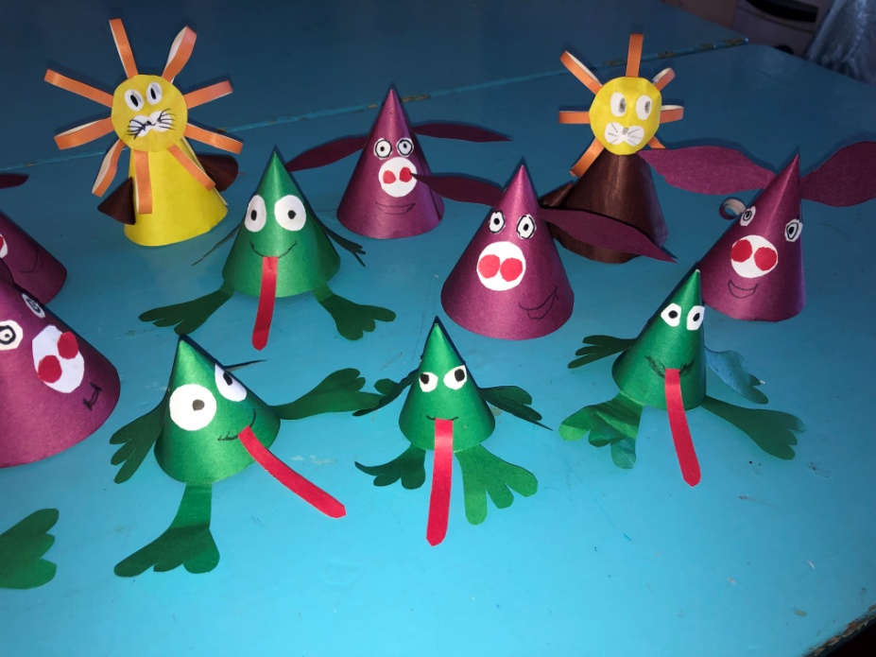
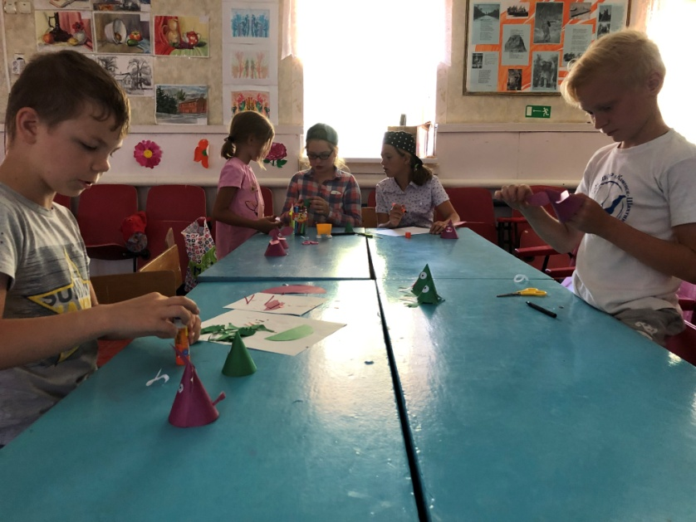
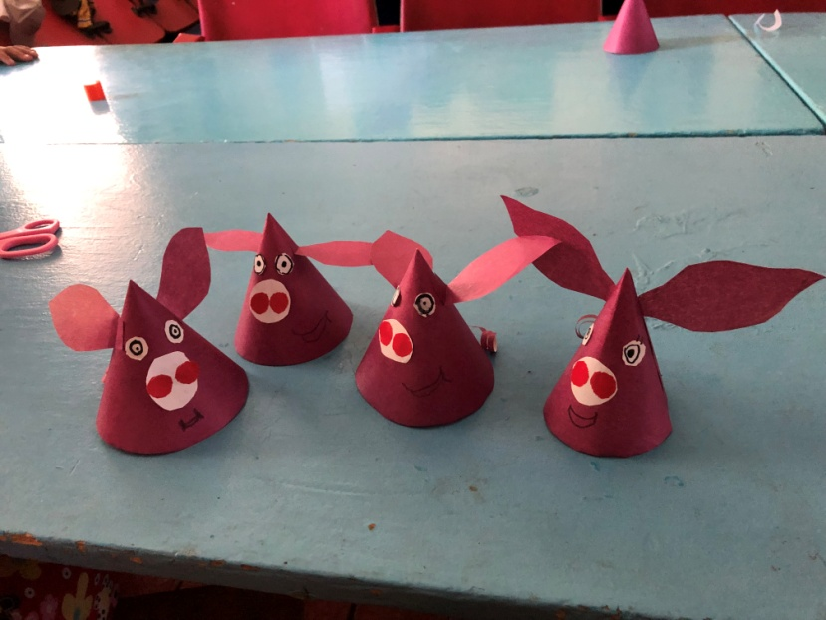
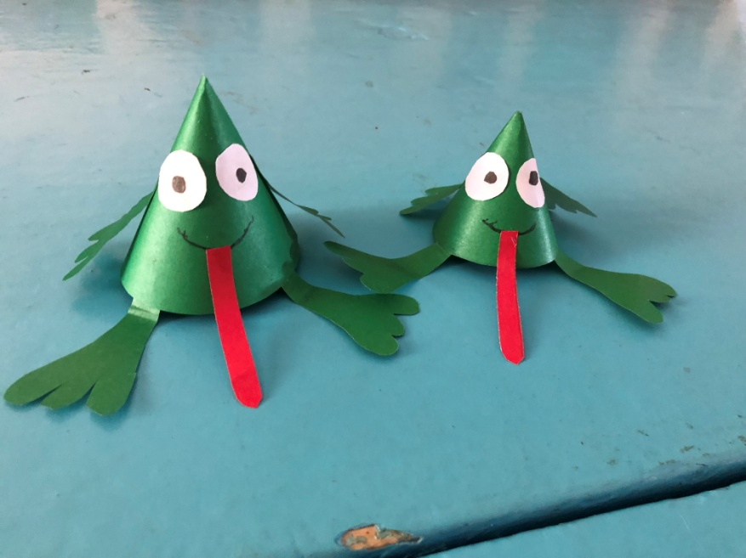
Мастер-класс «Игрушки-конус»

Slide 20
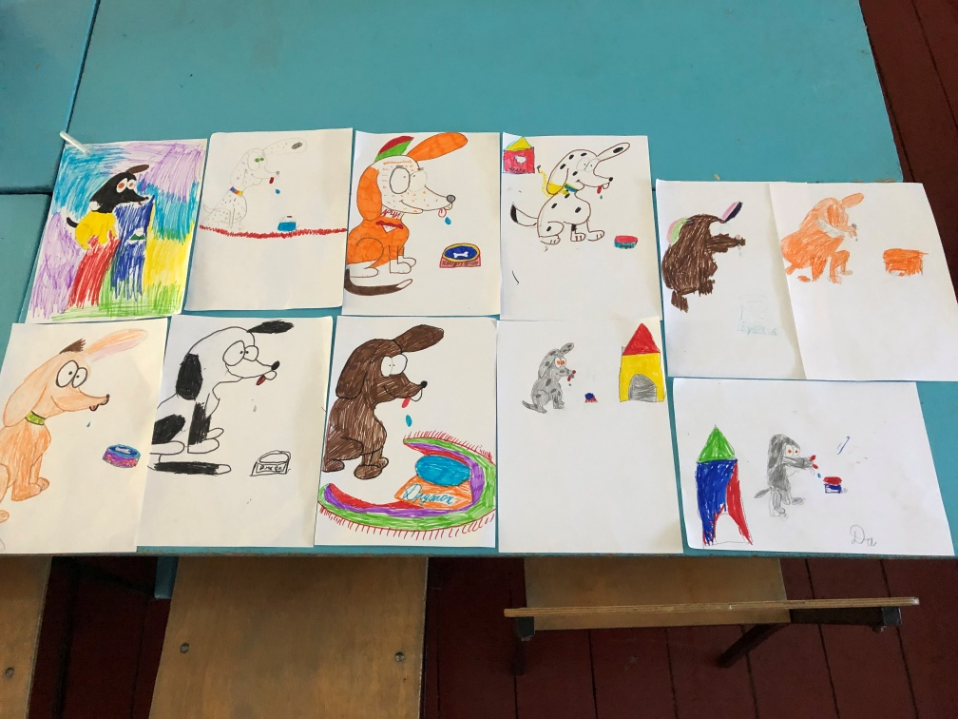
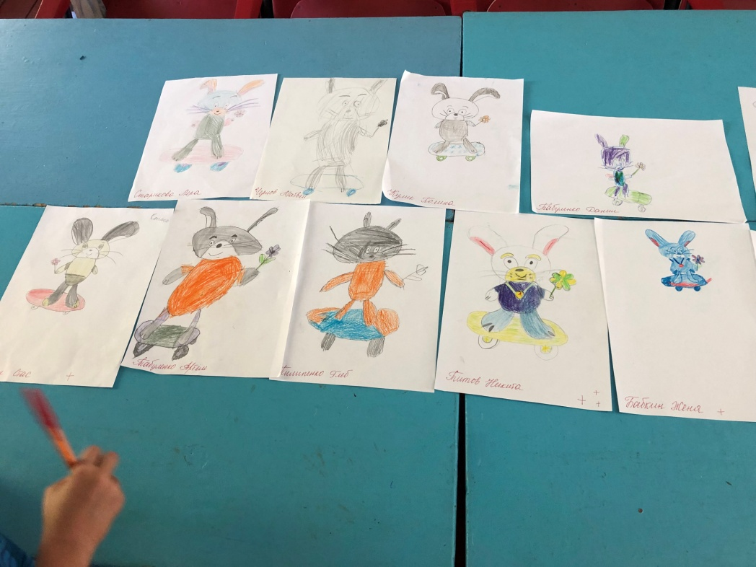
Мастер-классы по рисованию

Slide 21
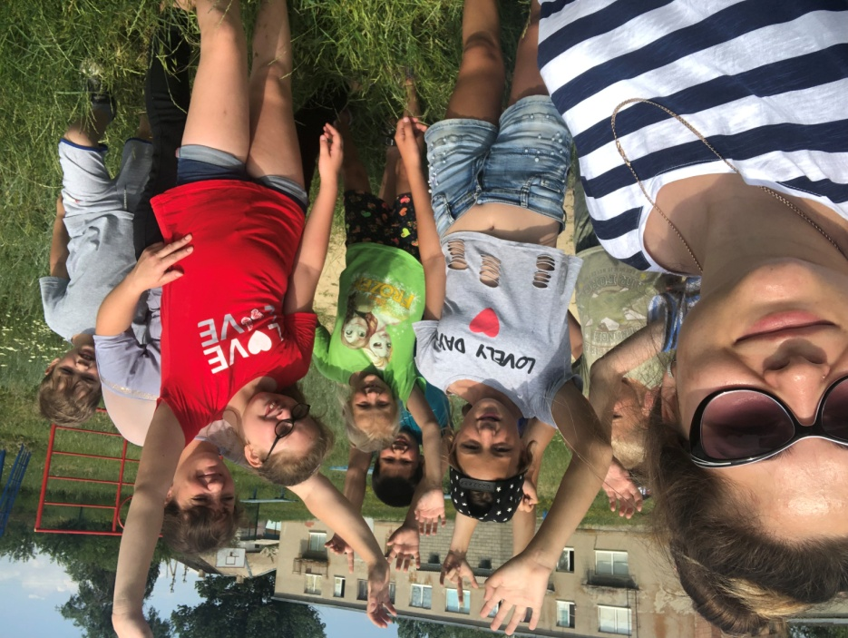
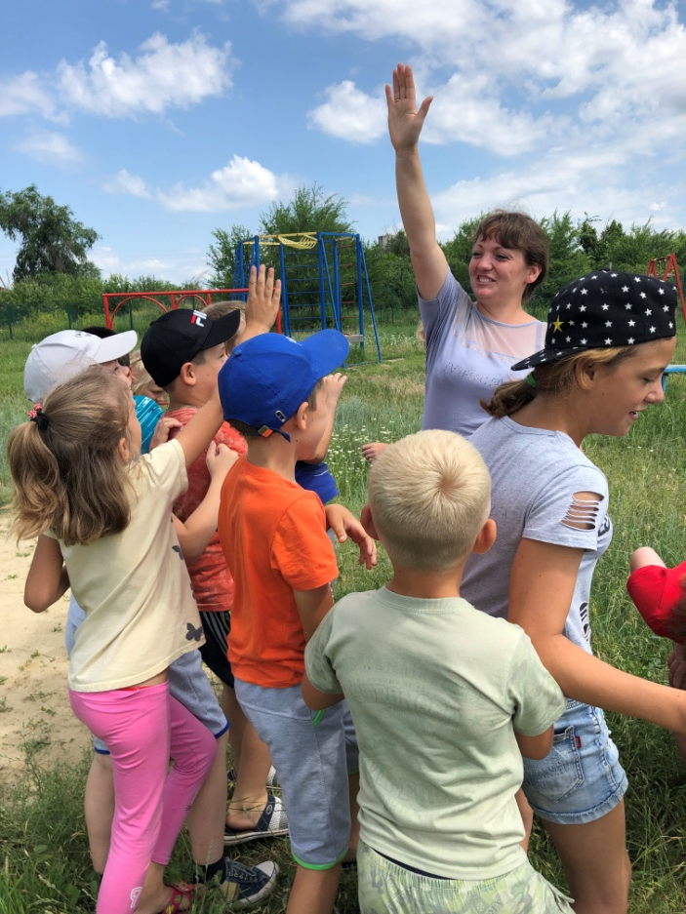
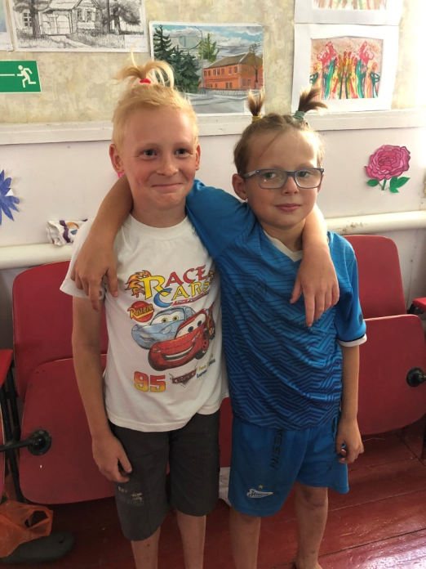
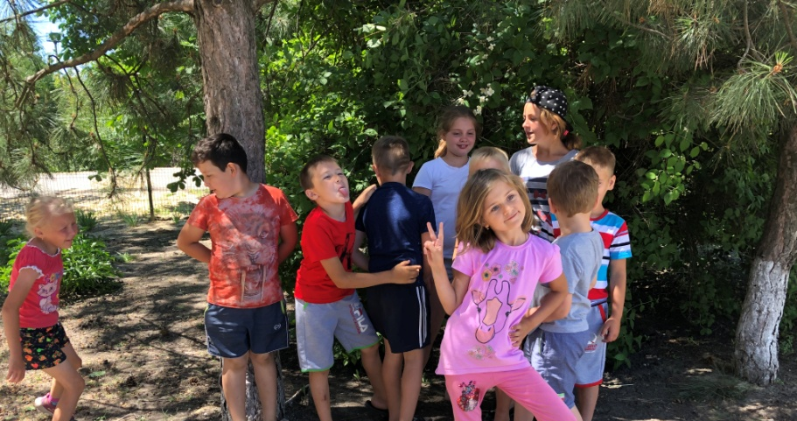
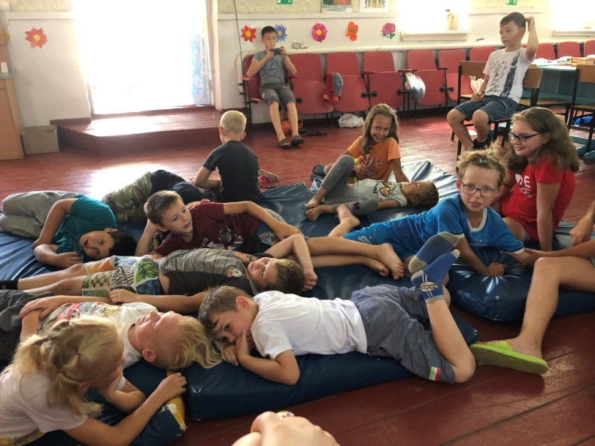
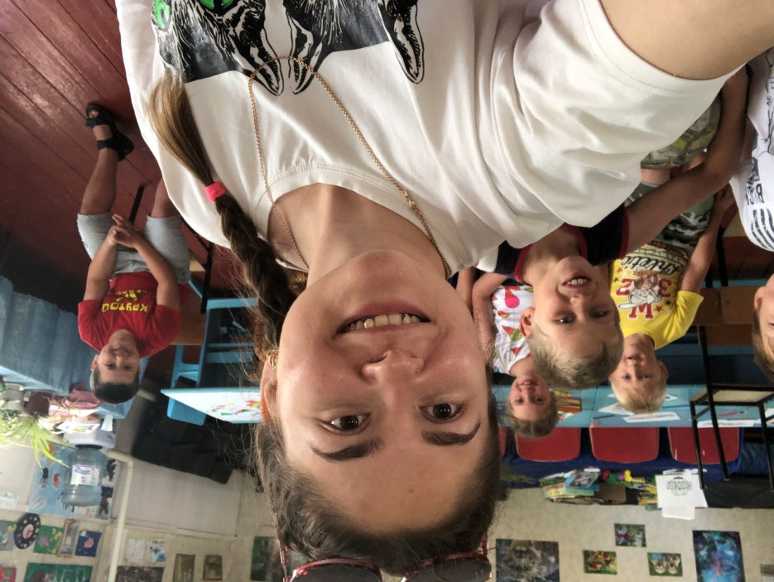
Мы – одна семья!

